Slide 1
7.1.2
弧度制
<<<
第7章

Slide 2
学习目标
1.了解弧度制下,角的集合与实数集之间的一一对应关系.
2.理解“1弧度的角”的定义,掌握弧度与角度的换算、弧长公式和扇形面积公式,熟悉特殊角的弧度数.

Slide 3
导 语
同学们,大家看过《水浒传》吗?在这些类似的古典小说中,经常看到“某人身高八尺”这样的说法,若按照我们今天的标准(1米=3尺)换算,这些人的身高都超过了姚明的身高,难道古人真的都有那么高吗?其实不然,在我国历史的不同时期,一尺的标准是不一样的,比如在春秋战国时期,一尺约等于0.23米,这样算来,八尺也就1.84米,“堂堂七尺男儿”也就1.6米左右.据说在商代的时候,一尺约等于0.17米,人高约一丈,故有“丈夫”之称,那么度量角的大小,除了角度以外,还有其他单位吗?让我们开始今天的新课.

Slide 4
内容索引
一、弧度制的概念及角度制与弧度制的相互转化
二、用弧度制表示角的范围
三、弧度制下的扇形的弧长与面积公式
随堂演练
课时对点练

Slide 5
弧度制的概念及角度制与弧度制的相互化
一

Slide 6

1.弧度制的概念
(1)度量角的两种制度
角度制 | 定义 | 用 作为单位来度量角的单位制
 | 1度的角 | 1度的角等于周角的_____
弧度制 | 定义 | 用 作为角的单位来度量角的单位制
 | 1弧度的角 | 长度等于 的弧所对的圆心角
度
$\frac{1}{360}$
弧度
半径长

Slide 7

(2)弧度数的计算
正
负
0

Slide 8
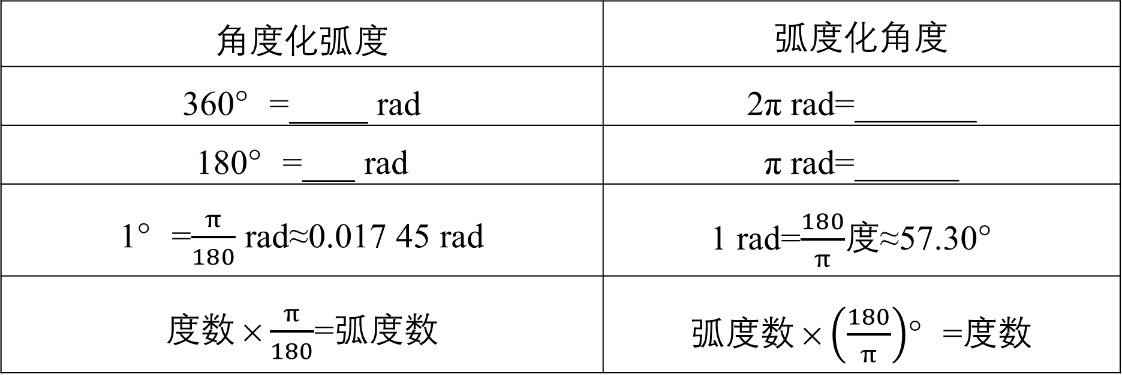
2.角度与弧度的互化
角度化弧度 | 弧度化角度
360°= rad | 2π rad=_______
180°= rad | π rad=______
1°=$\frac{π}{180}$ rad≈0.017 45 rad | 1 rad=$\frac{180}{π}$度≈57.30°
度数×$\frac{π}{180}$=弧度数 | 弧度数×$\left(\frac{180}{π}\right)$°=度数
2π
360°
π
180°

Slide 9
<<<
注 意 点
(1)一定大小的圆心角α所对应的弧长和半径的比值是唯一确定的,与半径大小无关;
(2)①弧度单位rad可以省略;
②在同一个题目中,弧度与角度不能混用.

Slide 10
把下列角度化成弧度或弧度化成角度:
(1)72°;
例 1
72°=72×$\frac{π}{180}$=$\frac{2π}{5}$.
(2)-300°;
-300°=-300×$\frac{π}{180}$=-$\frac{5π}{3}$.

Slide 11
(3)2;
2=2×$\left(\frac{180}{π}\right)$°=$\left(\frac{360}{π}\right)$°.
(4)-$\frac{2π}{9}$.
-$\frac{2π}{9}$=-$\left(\frac{2π}{9}×\frac{180}{π}\right)$°=-40°.

Slide 12
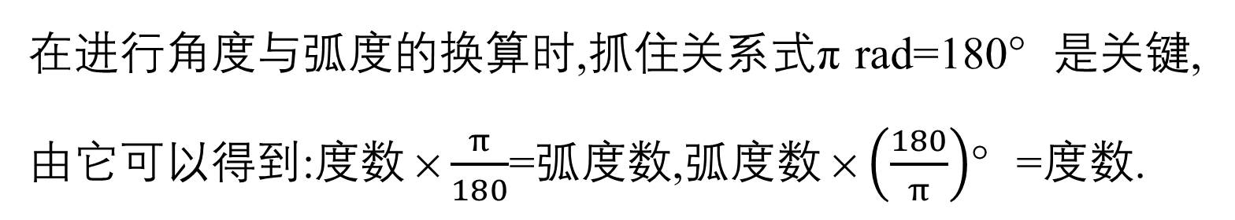
反
思
感
悟
角度与弧度互化技巧
在进行角度与弧度的换算时,抓住关系式π rad=180°是关键,由它可以得到:度数×$\frac{π}{180}$=弧度数,弧度数×$\left(\frac{180}{π}\right)$°=度数.

Slide 13

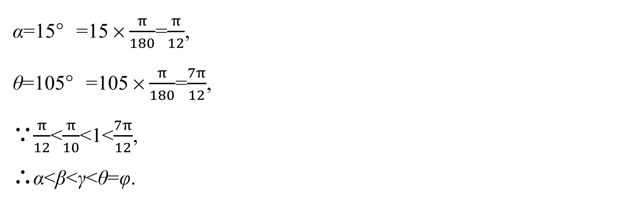
已知α=15°,β=$\frac{π}{10}$,γ=1,θ=105°,φ=$\frac{7π}{12}$,试比较α,β,γ,θ,φ的大小.
跟踪训练 1
α=15°=15×$\frac{π}{180}$=$\frac{π}{12}$,
θ=105°=105×$\frac{π}{180}$=$\frac{7π}{12}$,
∵$\frac{π}{12}$<$\frac{π}{10}$<1<$\frac{7π}{12}$,
∴α<β<γ<θ=φ.

Slide 14
二
用弧度制表示角的范围

Slide 15
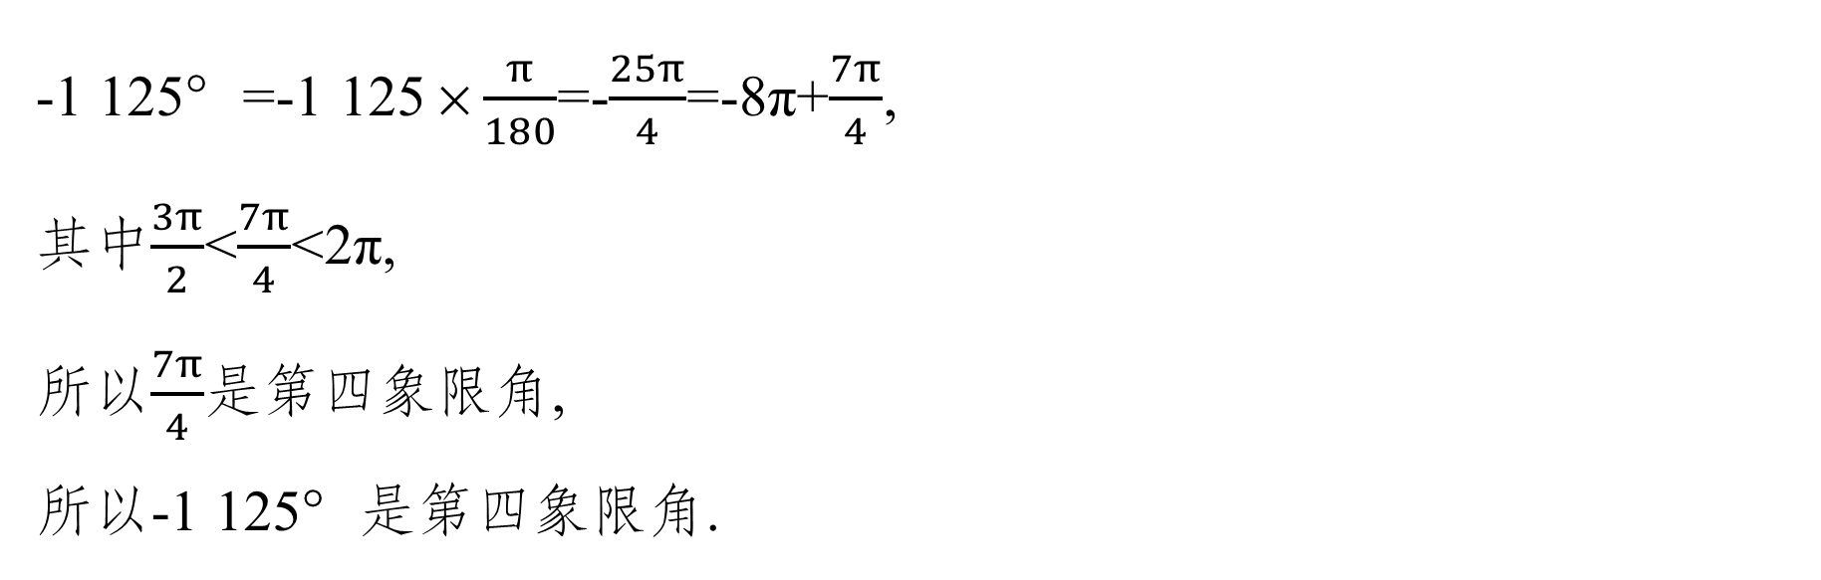
将-1 125°写成α+2kπ(k∈Z)的形式,其中0≤α<2π,并判断它是第几象限角?
例 2
-1 125°=-1 125×$\frac{π}{180}$=-$\frac{25π}{4}$=-8π+$\frac{7π}{4}$,
其中$\frac{3π}{2}$<$\frac{7π}{4}$<2π,
所以$\frac{7π}{4}$是第四象限角,
所以-1 125°是第四象限角.

Slide 16
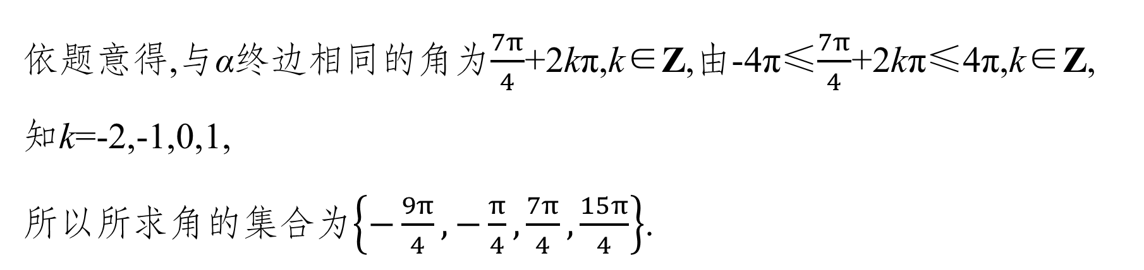
延伸探究
若在本例的条件下,在[-4π,4π]范围内找出与α终边相同的角的集合.
依题意得,与α终边相同的角为$\frac{7π}{4}$+2kπ,k∈Z,由-4π≤$\frac{7π}{4}$+2kπ≤4π,k∈Z,
知k=-2,-1,0,1,
所以所求角的集合为$\left\{−\frac{9π}{4},−\frac{π}{4},\frac{7π}{4},\frac{15π}{4}\right\}$.

Slide 17
反
思
感
悟
用弧度制表示终边相同的角2kπ+α(k∈Z)时,其中2kπ是π的偶数倍,而不是整数倍.

Slide 18
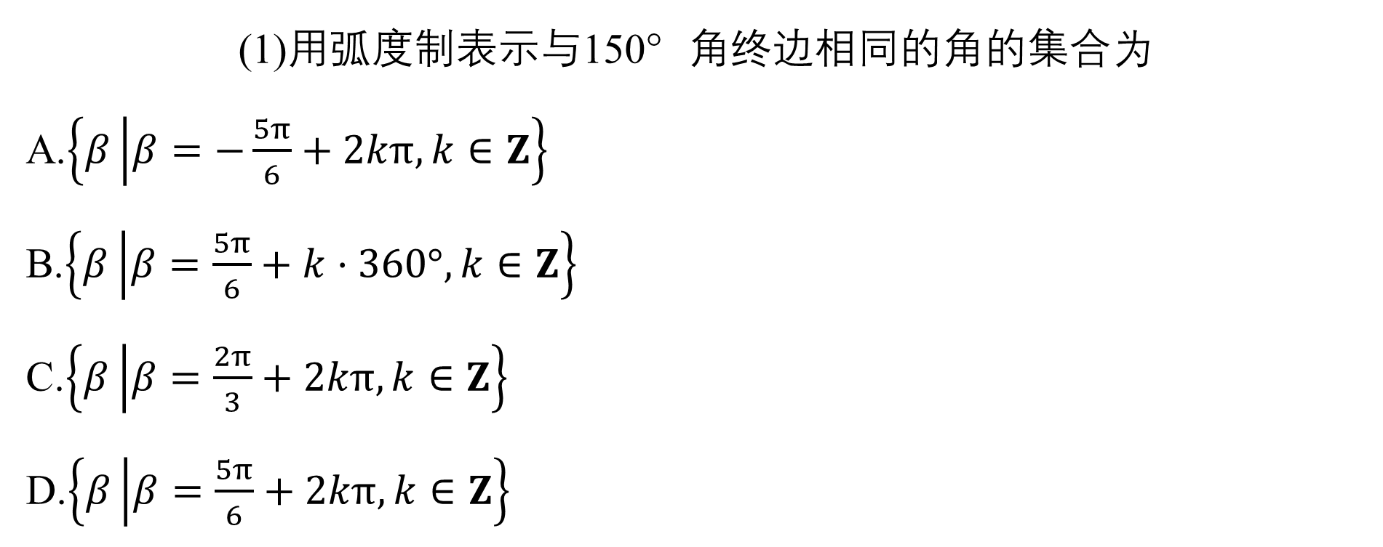
(1)用弧度制表示与150°角终边相同的角的集合为
A.$\left\{β\left|β=−\frac{5π}{6}+2kπ,k∈Z\right.\right\}$
B.$\left\{β\left|β=\frac{5π}{6}+k·360°,k∈Z\right.\right\}$
C.$\left\{β\left|β=\frac{2π}{3}+2kπ,k∈Z\right.\right\}$
D.$\left\{β\left|β=\frac{5π}{6}+2kπ,k∈Z\right.\right\}$
跟踪训练 2
√

Slide 19
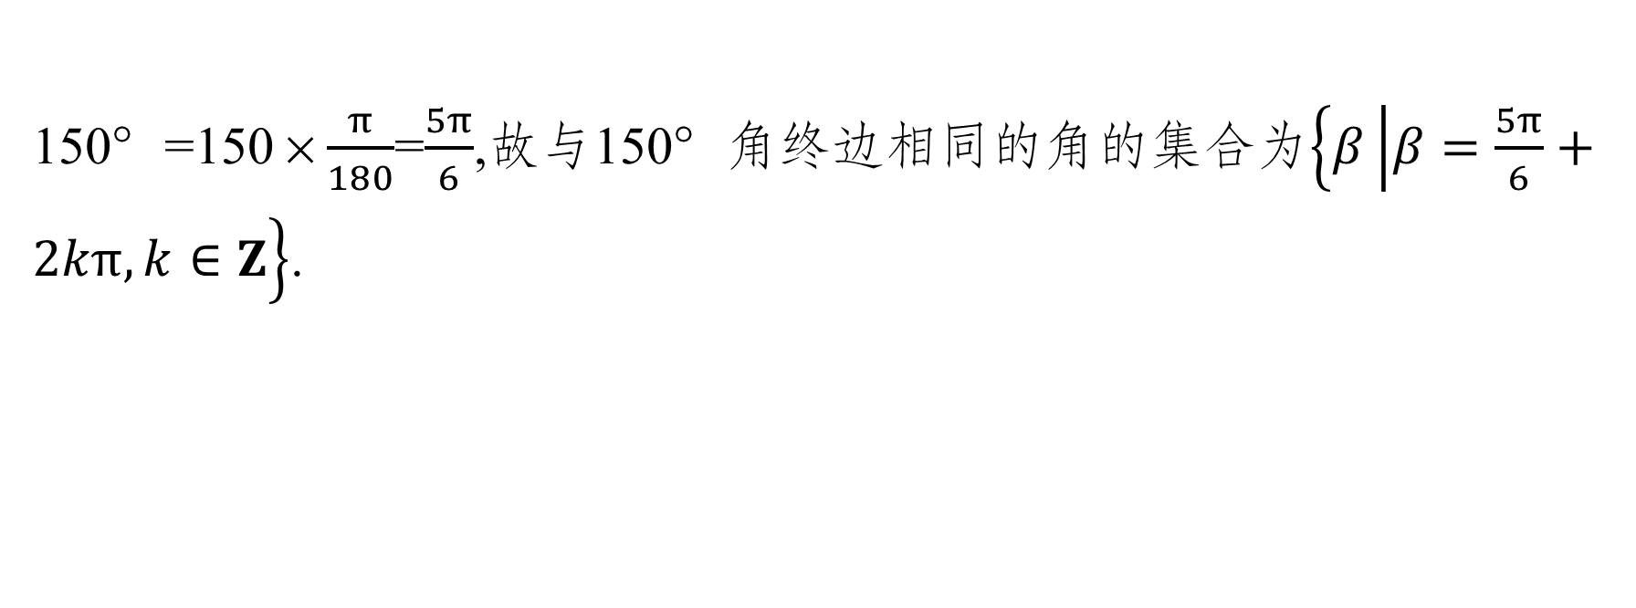
150°=150×$\frac{π}{180}$=$\frac{5π}{6}$,故与150°角终边相同的角的集合为$\left\{β\left|β=\frac{5π}{6}+2kπ,k∈Z\right.\right\}$.

Slide 20
(2)用弧度制表示终边落在如图所示阴影部分内的角θ的集合.

Slide 21

终边落在射线OA上的角为θ=k·360°+135°,k∈Z,
即θ=$\frac{3π}{4}$+2kπ,k∈Z.
终边落在射线OB上的角为θ=k·360°-30°,k∈Z,
即θ=2kπ-$\frac{π}{6}$,k∈Z,
故终边落在阴影部分的角θ的集合为
$\left\{θ\left|2kπ−\frac{π}{6}≤θ≤2kπ+\frac{3π}{4},k∈Z\right.\right\}$.

Slide 22
三
弧度制下的扇形的弧长与面积公式

Slide 23
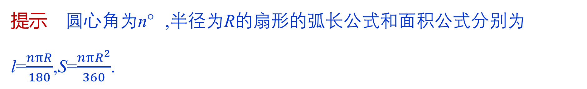
问题
我们初中所学扇形的弧长和面积公式是什么?
提示 圆心角为n°,半径为R的扇形的弧长公式和面积公式分别为l=$\frac{nπR}{180}$,S=$\frac{nπR^{2}}{360}$.

Slide 24
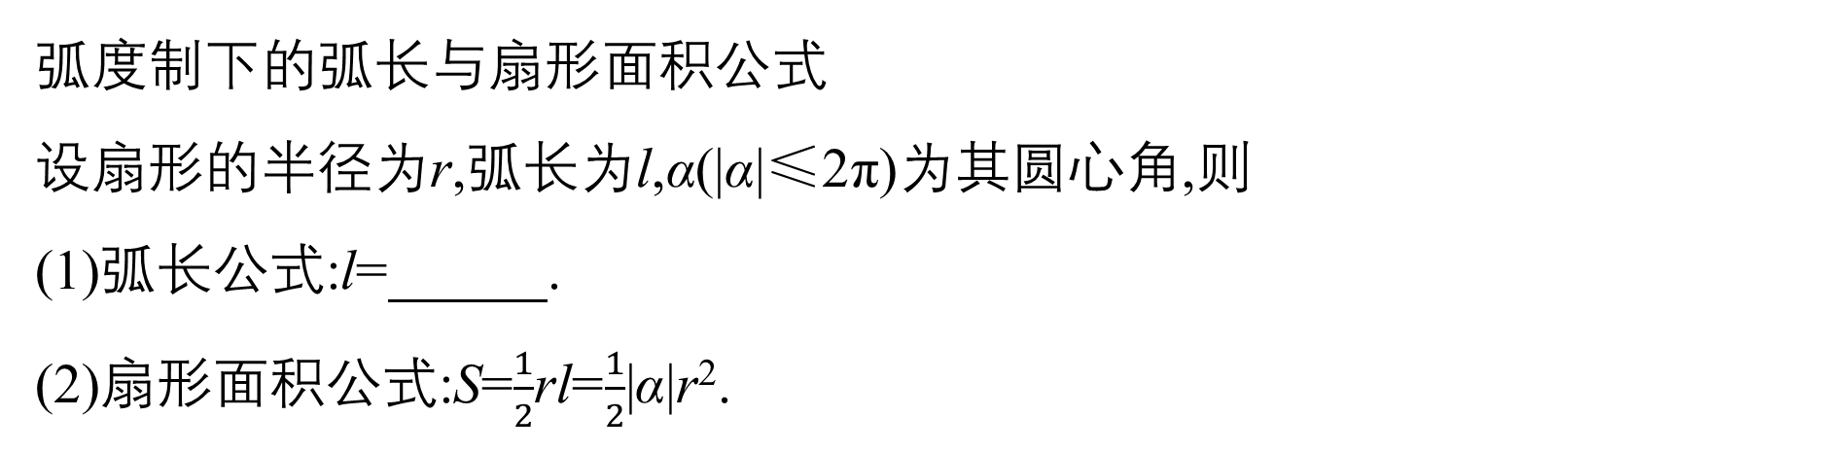
弧度制下的弧长与扇形面积公式
设扇形的半径为r,弧长为l,α(|α|≤2π)为其圆心角,则
(1)弧长公式:l= .
(2)扇形面积公式:S=$\frac{1}{2}$rl=$\frac{1}{2}$|α|r².
|α|r

Slide 25
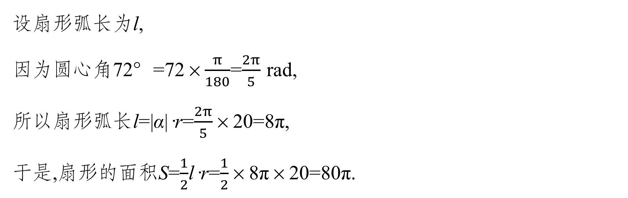
(1)已知一扇形的圆心角是72°,半径为20,求扇形的面积.
例 3
设扇形弧长为l,
因为圆心角72°=72×$\frac{π}{180}$=$\frac{2π}{5}$ rad,
所以扇形弧长l=|α|·r=$\frac{2π}{5}$×20=8π,
于是,扇形的面积S=$\frac{1}{2}$l·r=$\frac{1}{2}$×8π×20=80π.

Slide 26

(2)已知扇形的周长为10 cm,面积为4 cm²,求扇形圆心角的弧度数.
设扇形圆心角为θ(|θ|≤2π),弧长为l cm,半径为r cm,依题意有$\left\{\begin{matrix}l+2r=10, ① \\ \frac{1}{2}lr=4. ②\end{matrix}\right.$
①代入②得r²-5r+4=0,解得r₁=1,r₂=4.
当r=1时,l=8,此时,|θ|=8 rad>2π rad,舍去.
当r=4时,l=2,此时,|θ|=$\frac{2}{4}$=$\frac{1}{2}$ rad.
综上可知,扇形圆心角的弧度数为$\frac{1}{2}$ rad.

Slide 27
②写出终边落在阴影部分(包括边界)的角的集合.
终边落在阴影部分(含边界)的角的集合是
{α|k·360°+210°≤α≤k·360°+300°,k∈Z}.

Slide 28

反
思
感
悟
扇形的弧长和面积的求解策略
(1)记公式:弧度制下扇形的面积公式是S=$\frac{1}{2}$lr=$\frac{1}{2}$|α|r²(其中l是扇形的弧长,r是扇形的半径,α是扇形圆心角,|α|≤2π).
(2)找关键:涉及扇形的半径、周长、弧长、圆心角、面积等的计算问题,关键是分析题目中已知哪些量、求哪些量,然后灵活运用弧长公式、扇形面积公式直接求解或列方程(组)求解.

Slide 29
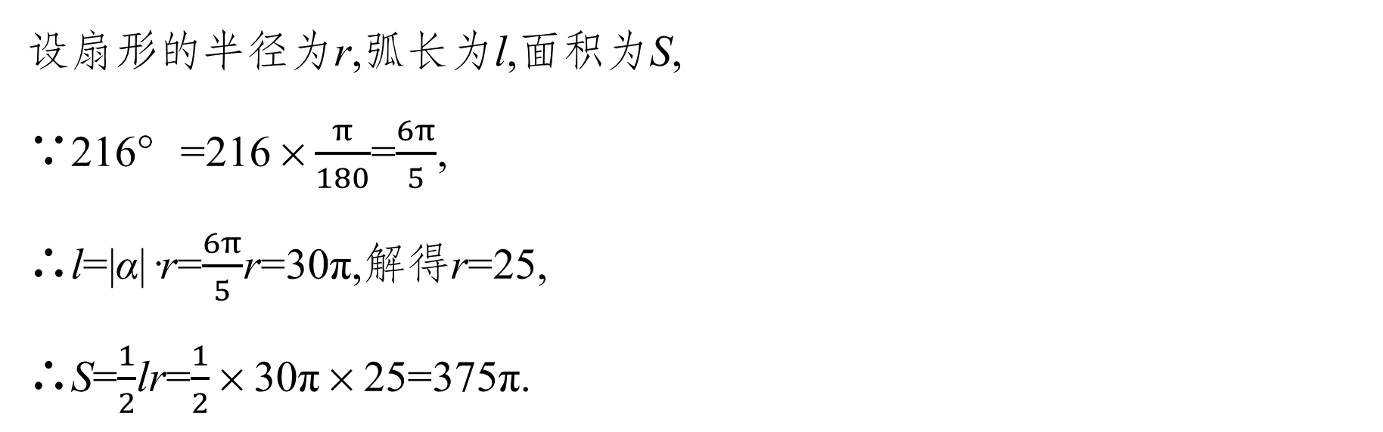
若扇形的圆心角为216°,弧长为30π,求扇形的半径及面积.
跟踪训练 3
设扇形的半径为r,弧长为l,面积为S,
∵216°=216×$\frac{π}{180}$=$\frac{6π}{5}$,
∴l=|α|·r=$\frac{6π}{5}$r=30π,解得r=25,
∴S=$\frac{1}{2}$lr=$\frac{1}{2}$×30π×25=375π.

Slide 30
1.知识清单:
(1)弧度制的概念.
(2)弧度与角度的相互转化.
(3)扇形的弧长与面积的计算.
2.方法归纳:消元法.
3.常见误区:弧度与角度混用.

Slide 31
四
随堂演练

Slide 32
1.(多选)下列说法中,正确的是
A.半圆所对的圆心角是π rad
B.周角的大小等于2π
C.1弧度的圆心角所对的弧长等于该圆的半径
D.长度等于半径的弦所对的圆心角的大小是1弧度
√
√
√
根据弧度的定义及角度与弧度的换算知A,B,C均正确,D错误.
1
2
3
4

Slide 33
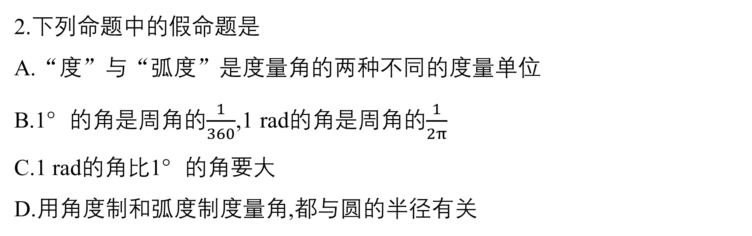
2.下列命题中的假命题是
A.“度”与“弧度”是度量角的两种不同的度量单位
B.1°的角是周角的$\frac{1}{360}$,1 rad的角是周角的$\frac{1}{2π}$
C.1 rad的角比1°的角要大
D.用角度制和弧度制度量角,都与圆的半径有关
√
根据1度、1弧度的定义可知只有D为假命题.
1
2
3
4

Slide 34
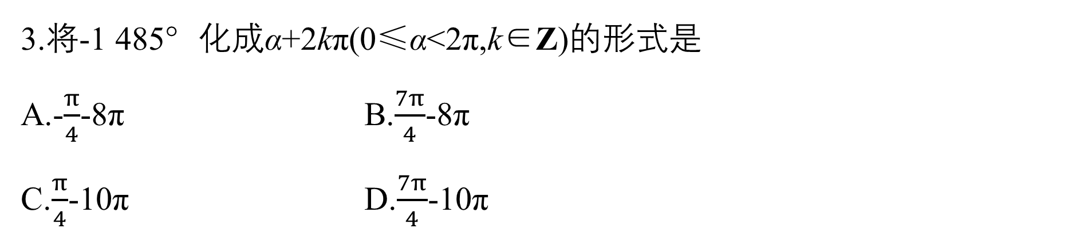
3.将-1 485°化成α+2kπ(0≤α<2π,k∈Z)的形式是
A.-$\frac{π}{4}$-8π B.$\frac{7π}{4}$-8π
C.$\frac{π}{4}$-10π D.$\frac{7π}{4}$-10π
√
1
2
3
4

Slide 35
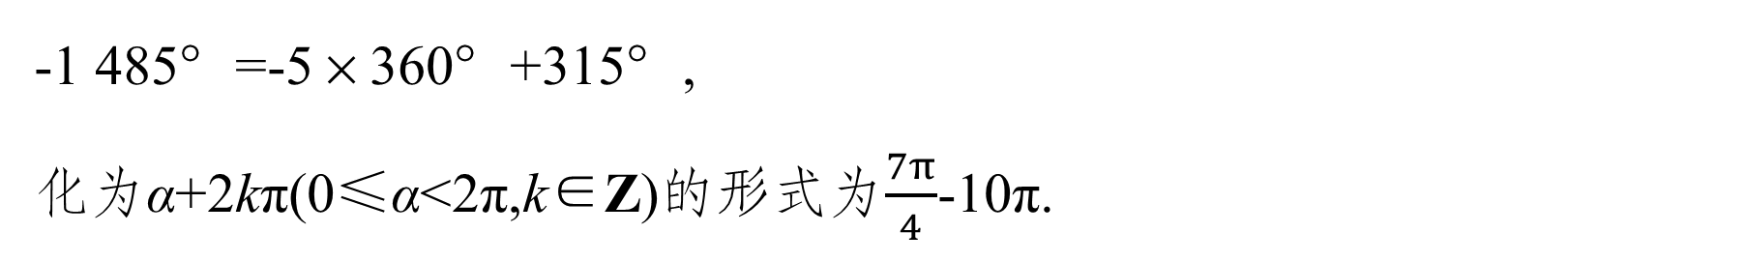
-1 485°=-5×360°+315°,
化为α+2kπ(0≤α<2π,k∈Z)的形式为$\frac{7π}{4}$-10π.
1
2
3
4

Slide 36
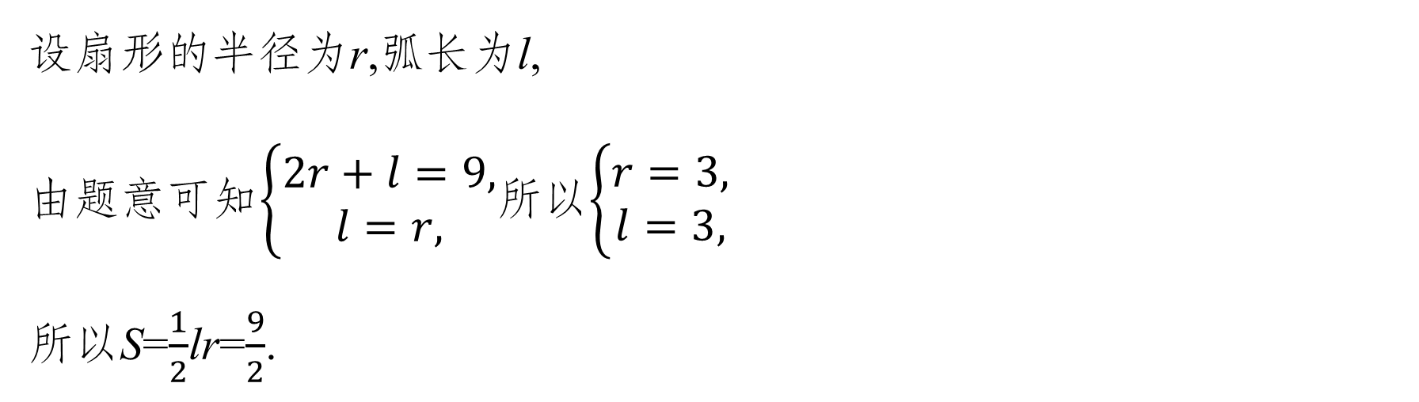

$\frac{9}{2}$
4.周长为9,圆心角为1 rad的扇形面积为 .
设扇形的半径为r,弧长为l,
由题意可知$\left\{\begin{matrix}2r+l=9, \\ l=r,\end{matrix}\right.$所以$\left\{\begin{matrix}r=3, \\ l=3,\end{matrix}\right.$
所以S=$\frac{1}{2}$lr=$\frac{9}{2}$.
1
2
3
4

Slide 37
五
课时对点练

Slide 38
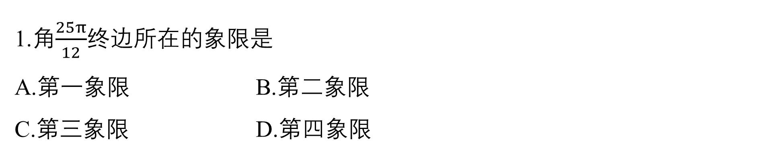
基础巩固
1.角$\frac{25π}{12}$终边所在的象限是
A.第一象限 B.第二象限
C.第三象限 D.第四象限
√
$\frac{25π}{12}$=2π+$\frac{π}{12}$,$\frac{π}{12}$是第一象限角,故$\frac{25π}{12}$是第一象限角.
1
2
3
4
5
6
7
8
9
10
11
12
13
14
15
16

Slide 39
2.若一个扇形的半径变为原来的2倍,而弧长也变为原来的2倍,则
A.扇形的面积不变
B.扇形的圆心角不变
C.扇形的面积增大到原来的2倍
D.扇形的圆心角增大到原来的2倍
√
1
2
3
4
5
6
7
8
9
10
11
12
13
14
15
16

Slide 40
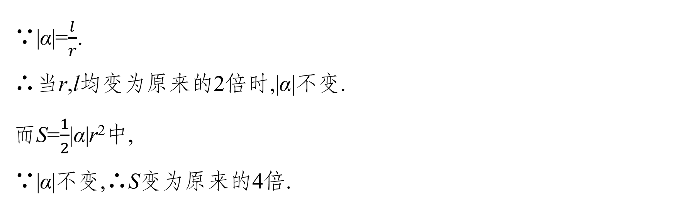
∵|α|=$\frac{l}{r}$.
∴当r,l均变为原来的2倍时,|α|不变.
而S=$\frac{1}{2}$|α|r²中,
∵|α|不变,∴S变为原来的4倍.
1
2
3
4
5
6
7
8
9
10
11
12
13
14
15
16

Slide 41
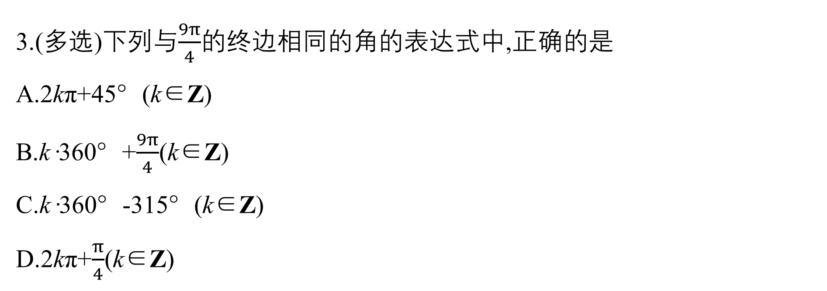
3.(多选)下列与$\frac{9π}{4}$的终边相同的角的表达式中,正确的是
A.2kπ+45°(k∈Z)
B.k·360°+$\frac{9π}{4}$(k∈Z)
C.k·360°-315°(k∈Z)
D.2kπ+$\frac{π}{4}$(k∈Z)
√
√
1
2
3
4
5
6
7
8
9
10
11
12
13
14
15
16

Slide 42
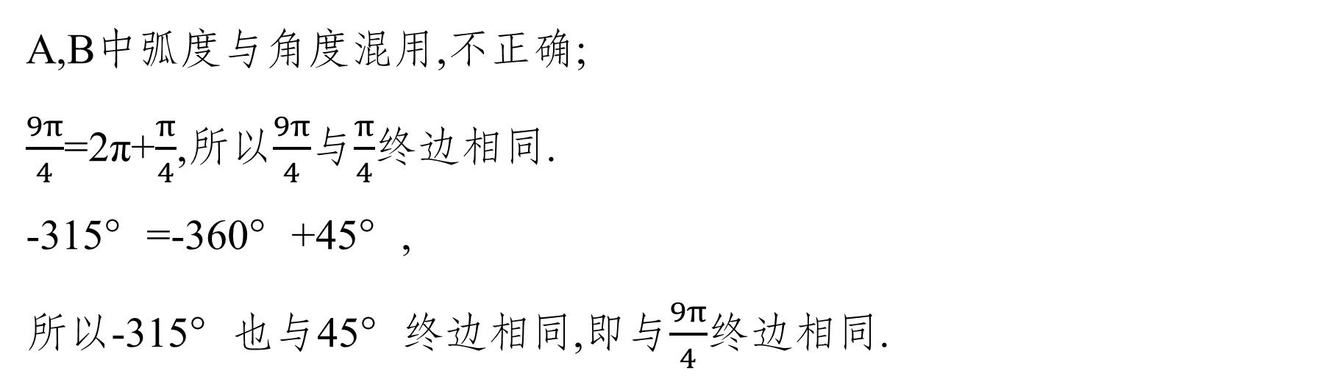
A,B中弧度与角度混用,不正确;
$\frac{9π}{4}$=2π+$\frac{π}{4}$,所以$\frac{9π}{4}$与$\frac{π}{4}$终边相同.
-315°=-360°+45°,
所以-315°也与45°终边相同,即与$\frac{9π}{4}$终边相同.
1
2
3
4
5
6
7
8
9
10
11
12
13
14
15
16

Slide 43
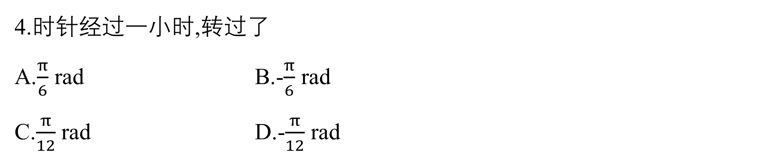
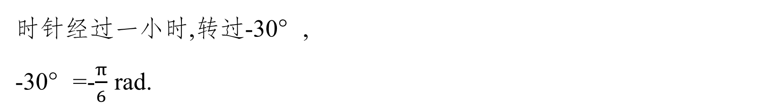
4.时针经过一小时,转过了
A.$\frac{π}{6}$ rad B.-$\frac{π}{6}$ rad
C.$\frac{π}{12}$ rad D.-$\frac{π}{12}$ rad
√
时针经过一小时,转过-30°,
-30°=-$\frac{π}{6}$ rad.
1
2
3
4
5
6
7
8
9
10
11
12
13
14
15
16

Slide 44
5.集合$\left\{α\left|kπ+\frac{π}{4}≤α≤kπ+\frac{π}{2},k∈Z\right.\right\}$中角所表示的范围(阴影部分)是
√
1
2
3
4
5
6
7
8
9
10
11
12
13
14
15
16

Slide 45
当k为偶数时,集合对应的区域为第一象限内直线y=x左上部分(包含边界);当k为奇数时,集合对应的区域为第三象限内直线y=x的右下部分(包含边界).
1
2
3
4
5
6
7
8
9
10
11
12
13
14
15
16

Slide 46
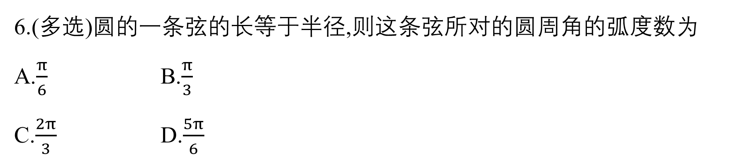
6.(多选)圆的一条弦的长等于半径,则这条弦所对的圆周角的弧度数为
A.$\frac{π}{6}$ B.$\frac{π}{3}$
C.$\frac{2π}{3}$ D.$\frac{5π}{6}$
√
√
1
2
3
4
5
6
7
8
9
10
11
12
13
14
15
16

Slide 47

设该弦所对的圆周角为α,
则其圆心角为2α或2π-2α,
由于弦长等于半径,
所以可得2α=$\frac{π}{3}$或2π-2α=$\frac{π}{3}$,
解得α=$\frac{π}{6}$或α=$\frac{5π}{6}$.
1
2
3
4
5
6
7
8
9
10
11
12
13
14
15
16

Slide 48
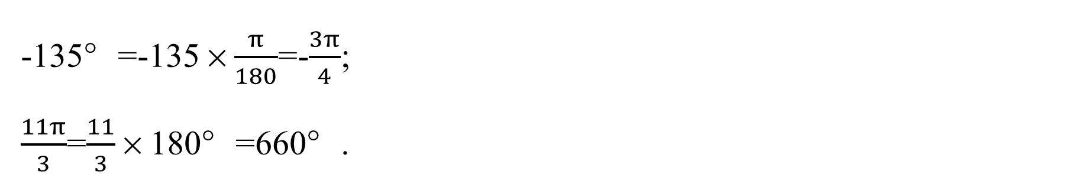
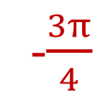
7.-135°化为弧度为 ,$\frac{11π}{3}$化为角度为 .
-$\frac{3π}{4}$
660°
-135°=-135×$\frac{π}{180}$=-$\frac{3π}{4}$;
$\frac{11π}{3}$=$\frac{11}{3}$×180°=660°.
1
2
3
4
5
6
7
8
9
10
11
12
13
14
15
16

Slide 49

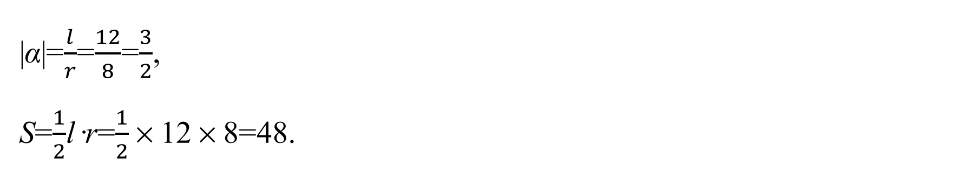
$\frac{3}{2}$
8.在扇形中,已知半径为8,弧长为12,则圆心角是 弧度,扇形面积是 .
48
|α|=$\frac{l}{r}$=$\frac{12}{8}$=$\frac{3}{2}$,
S=$\frac{1}{2}$l·r=$\frac{1}{2}$×12×8=48.
1
2
3
4
5
6
7
8
9
10
11
12
13
14
15
16

Slide 50

9.已知角α=1 200°.
(1)将α改写成β+2kπ(k∈Z,0≤β<2π)的形式,并指出α是第几象限的角;(5分)
因为α=1 200°=1 200×$\frac{π}{180}$=$\frac{20π}{3}$
=3×2π+$\frac{2π}{3}$,
所以角α与$\frac{2π}{3}$的终边相同,
又$\frac{π}{2}$<$\frac{2π}{3}$<π,
所以角α是第二象限的角.
1
2
3
4
5
6
7
8
9
10
11
12
13
14
15
16

Slide 51
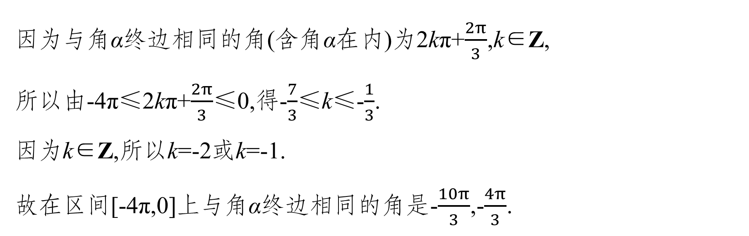
(2)在区间[-4π,0]上找出与α终边相同的角.
因为与角α终边相同的角(含角α在内)为2kπ+$\frac{2π}{3}$,k∈Z,
所以由-4π≤2kπ+$\frac{2π}{3}$≤0,得-$\frac{7}{3}$≤k≤-$\frac{1}{3}$.
因为k∈Z,所以k=-2或k=-1.
故在区间[-4π,0]上与角α终边相同的角是-$\frac{10π}{3}$,-$\frac{4π}{3}$.
1
2
3
4
5
6
7
8
9
10
11
12
13
14
15
16

Slide 52
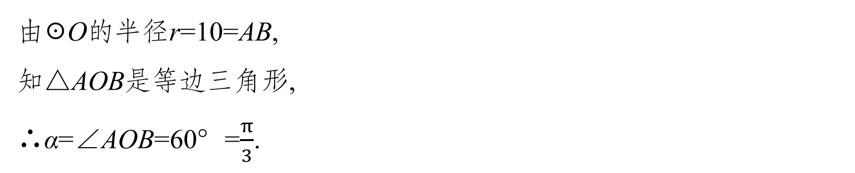
10.已知半径为10的圆O中,弦AB的长为10.
(1)求弦AB所对的圆心角α的大小;
由☉O的半径r=10=AB,
知△AOB是等边三角形,
∴α=∠AOB=60°=$\frac{π}{3}$.
1
2
3
4
5
6
7
8
9
10
11
12
13
14
15
16

Slide 53

(2)求α所在的扇形的弧长l及弧所在的弓形的面积S.
由(1)可知α=$\frac{π}{3}$,r=10,
∴弧长l=|α|·r=$\frac{π}{3}$×10=$\frac{10π}{3}$,
∴S_{扇形}=$\frac{1}{2}$lr=$\frac{1}{2}$×$\frac{10π}{3}$×10=$\frac{50π}{3}$,
而S_{△AOB}=$\frac{1}{2}$·AB·$\frac{\sqrt{3}}{2}$AB=$\frac{1}{2}$×10×5$\sqrt{3}$=25$\sqrt{3}$,
∴S=S_{扇形}-S_{△AOB}=25$\left(\frac{2π}{3}−\sqrt{3}\right)$.
1
2
3
4
5
6
7
8
9
10
11
12
13
14
15
16

Slide 54
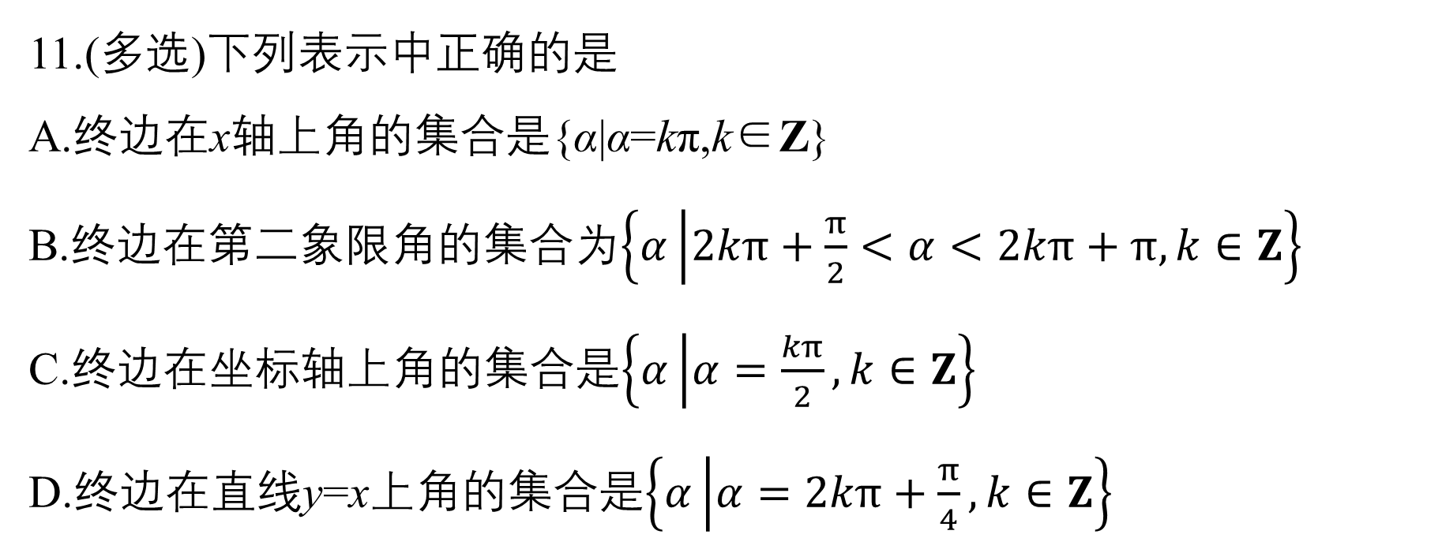
综合运用
11.(多选)下列表示中正确的是
A.终边在x轴上角的集合是{α|α=kπ,k∈Z}
B.终边在第二象限角的集合为$\left\{α\left|2kπ+\frac{π}{2}<α<2kπ+π,k∈Z\right.\right\}$
C.终边在坐标轴上角的集合是$\left\{α\left|α=\frac{kπ}{2},k∈Z\right.\right\}$
D.终边在直线y=x上角的集合是$\left\{α\left|α=2kπ+\frac{π}{4},k∈Z\right.\right\}$
√
√
√
1
2
3
4
5
6
7
8
9
10
11
12
13
14
15
16

Slide 55

A,B显然正确.
对于C,终边在x轴上的角的集合为{α|α=kπ,k∈Z},终边在y轴上的角的集合为$\left\{α\left|α=kπ+\frac{π}{2},k∈Z\right.\right\}$,其并集为$\left\{α\left|α=\frac{kπ}{2},k∈Z\right.\right\}$,故C正确;
对于D,终边在直线y=x上的角的集合为$\left\{α\left|α=2kπ+\frac{π}{4},k∈Z\right.\right\}$或$\left\{α\left|α=2kπ+\frac{5π}{4},k∈Z\right.\right\}$,
其并集为$\left\{α\left|α=kπ+\frac{π}{4},k∈Z\right.\right\}$,故D不正确.
1
2
3
4
5
6
7
8
9
10
11
12
13
14
15
16

Slide 56
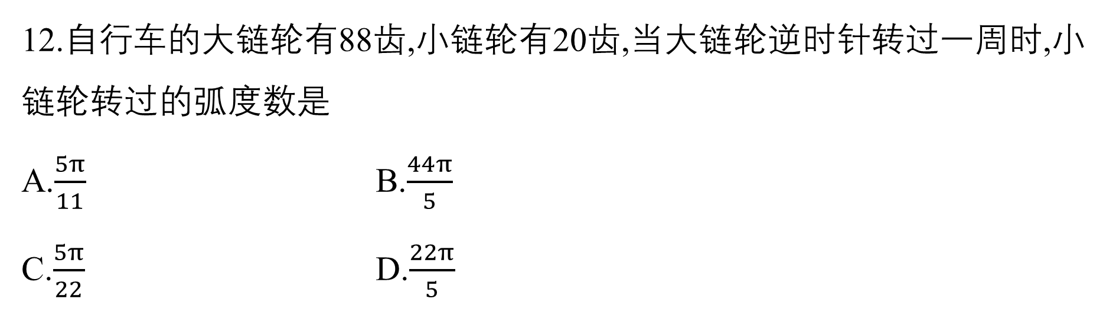
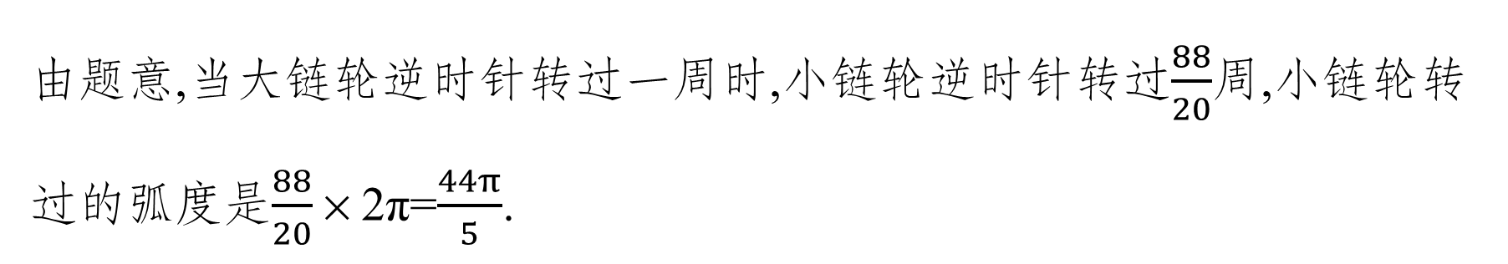
12.自行车的大链轮有88齿,小链轮有20齿,当大链轮逆时针转过一周时,小链轮转过的弧度数是
A.$\frac{5π}{11}$ B.$\frac{44π}{5}$
C.$\frac{5π}{22}$ D.$\frac{22π}{5}$
√
由题意,当大链轮逆时针转过一周时,小链轮逆时针转过$\frac{88}{20}$周,小链轮转过的弧度是$\frac{88}{20}$×2π=$\frac{44π}{5}$.
1
2
3
4
5
6
7
8
9
10
11
12
13
14
15
16

Slide 57
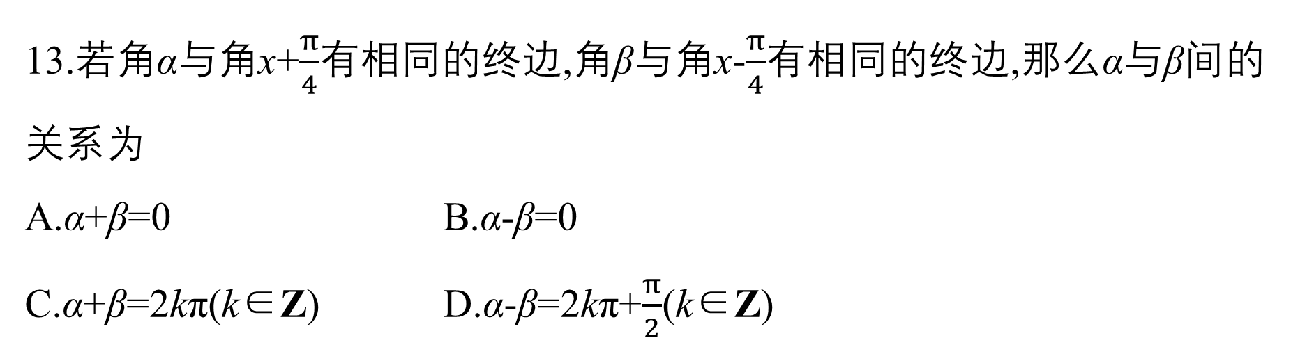
13.若角α与角x+$\frac{π}{4}$有相同的终边,角β与角x-$\frac{π}{4}$有相同的终边,那么α与β间的关系为
A.α+β=0 B.α-β=0
C.α+β=2kπ(k∈Z) D.α-β=2kπ+$\frac{π}{2}$(k∈Z)
√
1
2
3
4
5
6
7
8
9
10
11
12
13
14
15
16

Slide 58

因为α=x+$\frac{π}{4}$+2k₁π(k₁∈Z),
β=x-$\frac{π}{4}$+2k₂π(k₂∈Z),
所以α-β=$\frac{π}{2}$+2(k₁-k₂)π(k₁∈Z,k₂∈Z).
因为k₁∈Z,k₂∈Z,所以k₁-k₂∈Z.
所以α-β=$\frac{π}{2}$+2kπ(k∈Z).
1
2
3
4
5
6
7
8
9
10
11
12
13
14
15
16

Slide 59
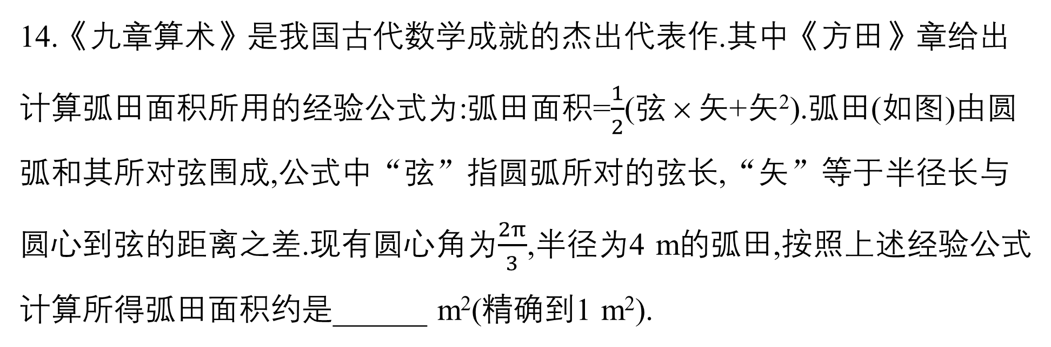
14.《九章算术》是我国古代数学成就的杰出代表作.其中《方田》章给出计算弧田面积所用的经验公式为:弧田面积=$\frac{1}{2}$(弦×矢+矢²).弧田(如图)由圆弧和其所对弦围成,公式中“弦”指圆弧所对的弦长,“矢”等于半径长与圆心到弦的距离之差.现有圆心角为$\frac{2π}{3}$,半径为4 m的弧田,按照上述经验公式计算所得弧田面积约是______ m²(精确到1 m²).
9
1
2
3
4
5
6
7
8
9
10
11
12
13
14
15
16

Slide 60

$\frac{2π}{3}$=120°,根据题意,
弦=2×4×sin $\frac{120°}{2}$=4$\sqrt{3}$(m),
矢=4-2=2(m),
因此弧田面积=$\frac{1}{2}$×(弦×矢+矢²)
=$\frac{1}{2}$×(4$\sqrt{3}$×2+2²)=4$\sqrt{3}$+2≈9(m²).
1
2
3
4
5
6
7
8
9
10
11
12
13
14
15
16

Slide 61
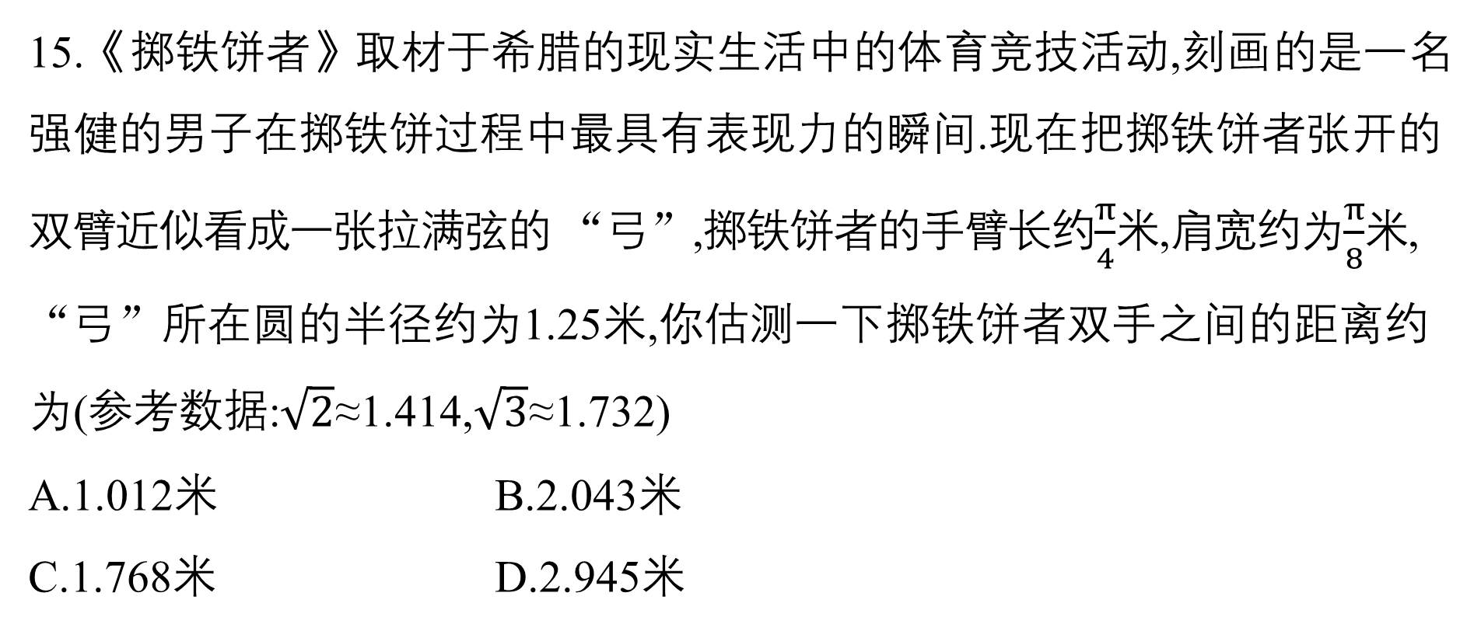
拓广探究
15.《掷铁饼者》取材于希腊的现实生活中的体育竞技活动,刻画的是一名强健的男子在掷铁饼过程中最具有表现力的瞬间.现在把掷铁饼者张开的双臂近似看成一张拉满弦的 “弓”,掷铁饼者的手臂长约$\frac{π}{4}$米,肩宽约为$\frac{π}{8}$米,
“弓”所在圆的半径约为1.25米,你估测一下掷铁饼者双手之间的距离约为(参考数据:$\sqrt{2}$≈1.414,$\sqrt{3}$≈1.732)
A.1.012米 B.2.043米
C.1.768米 D.2.945米
√
1
2
3
4
5
6
7
8
9
10
11
12
13
14
15
16

Slide 62

弓形所在的扇形如图所示,则“弓”所在弧长为$\frac{π}{4}$+$\frac{π}{4}$+$\frac{π}{8}$=$\frac{5π}{8}$,故扇形的圆心角为$\frac{\frac{5π}{8}}{\frac{5}{4}}$=$\frac{π}{2}$,故AB=$\sqrt{2}$×$\frac{5}{4}$≈$\frac{5}{4}$×1.414=1.767 5
≈1.768.
1
2
3
4
5
6
7
8
9
10
11
12
13
14
15
16

Slide 63
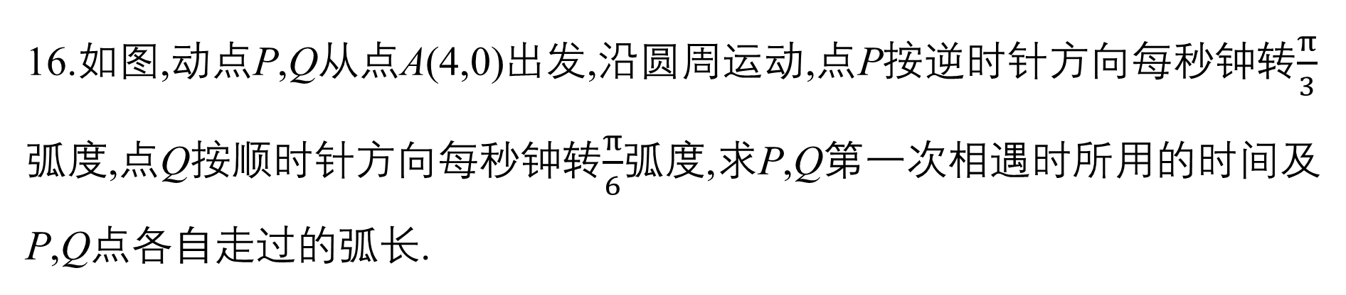
16.如图,动点P,Q从点A(4,0)出发,沿圆周运动,点P按逆时针方向每秒钟转$\frac{π}{3}$弧度,点Q按顺时针方向每秒钟转$\frac{π}{6}$弧度,求P,Q第一次相遇时所用的时间及P,Q点各自走过的弧长.
1
2
3
4
5
6
7
8
9
10
11
12
13
14
15
16

Slide 64

如图,设P,Q第一次相遇时所用的时间是t 秒,
则t·$\frac{π}{3}$+t·$\left|−\frac{π}{6}\right|$=2π,
所以t=4,
即P,Q第一次相遇时所用的时间为4秒.
P点走过的弧长为$\frac{4π}{3}$×4=$\frac{16π}{3}$,
Q点走过的弧长为$\frac{2π}{3}$×4=$\frac{8π}{3}$.
1
2
3
4
5
6
7
8
9
10
11
12
13
14
15
16

Slide 65
<<<
第7章

